Slide 1

Подготовка овощехранилища к зимнему сезону
Презентацию подготовила : учитель сельскохозяйственного труда
Юрченко Галина Ивановна

Slide 2
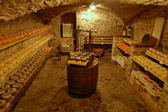
Повышенная влажность воздуха в овощехранилищах, необходимая для нормального хранения продуктов, способствует развитию в них грибной и бактериальной флоры. Деревянные конструкции хранилищ при этом часто загнивают. Поэтому все без исключения хранилища ежегодно до закладки в них продукции подвергаются ремонту, дезинфекции, дератизации.

Slide 3
Летом из хранилища удаляют инвентарь и машины, разбирают закрома и стеллажи, которые также выносят наружу для просушки и дезинфекции. Само хранилище очищают от всех растительных остатков, тщательно очищают потолок и стены. Весь собранный мусор сжигают. Хранилища просушивают путем проветривания. Затем при необходимости проводят текущий или капитальный ремонт. Для борьбы с грызунами щели и норы засыпают битым стеклом, а затем заливают раствором цемента; вентиляционные каналы в камерах затягивают металлической сеткой.

Slide 4
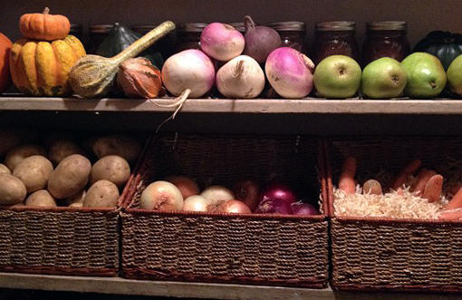
Дезинфицируют хранилища сернистым газом, парами формалина или раствором оксидифенолята натрия. Для создания необходимой концентрации этих веществ хранилища герметизируют.

Slide 5
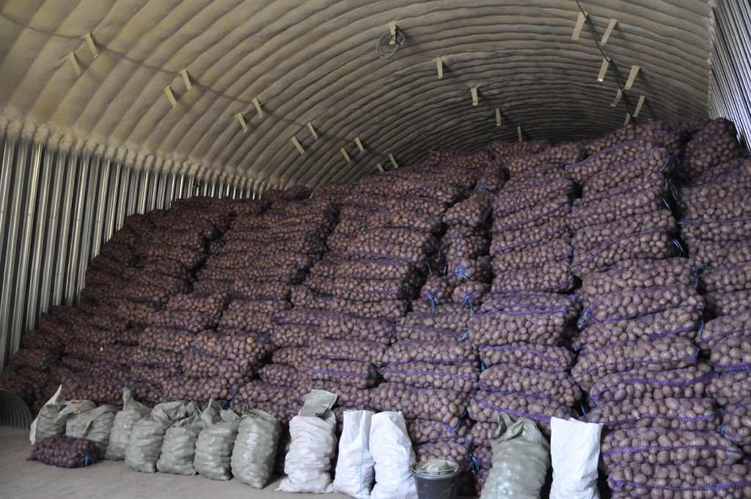
Сернистый газ чаще всего получают путем сжигания в хранилище черенковой серы в специальных печках или на противнях, размещаемых на слое песка. Расход серы от 30 до 90 г/м3 помещения хранилища. Дезинфекцию проводят при температуре воздуха не ниже 16—18°С.

Slide 6
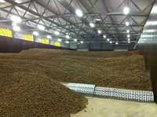
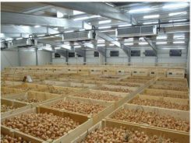
Если на расстоянии менее 300 м от хранилища имеются жилые дома или оно находится в подвальном помещении, газацию сернистым газом проводить не рекомендуется. В этом случае применяют влажную дезинфекцию 1%-ным раствором формалина (1 л 40%-ного формалина на 40 л воды). Раствором покрывают все поверхности в хранилище из расчета 0,25—0,30 л/м2.

Slide 7

Хорошим дезинфицирующим средством служит также оксидифенолят натрия (препарат Ф-5), сильно действующий на плесени. Концентрация рабочего раствора — 2—3%, норма расхода — 0,3 л/м2 поверхности.

Slide 8
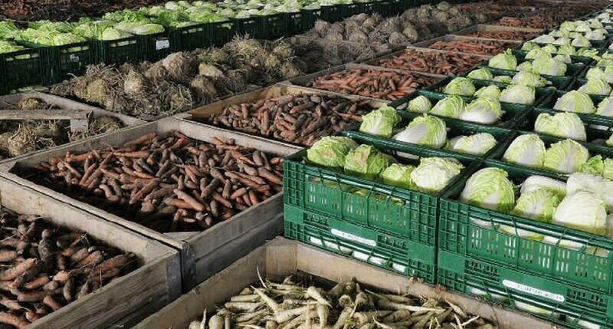
Хранилища, в которые закладывают на хранение семенные фонды картофеля, маточники корнеплодов или капусты можно дезинфицировать раствором хлорной извести (40 г хлорной извести на 1 л воды), затрачивая 0,25—0,3 л/м2.

Slide 9
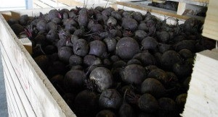
Обработанные тем или иным способом хранилища выдерживают в герметизированном состоянии 2—3 суток, после чего тщательно проветривают. Затем все поверхности внутри хранилища (кроме пола и окон) белят смесью свежегашеной извести и медного купороса (1,5—2 г извести и 200 г купороса на 10 л воды). Добавка медного купороса на длительное время предупреждает развитие грибной флоры.

Slide 10
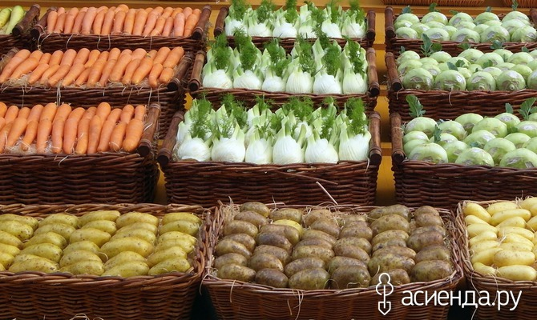
Дератизацию хранилищ проводят путем раскладки отравленных приманок с фосфидом цинка или зоокумарином. Для отпугивания грызунов наружные стены хранилищ и почву около них опрыскивают 2%-ным креолином или 2%-ной суспензией гексахлорана.

Slide 11
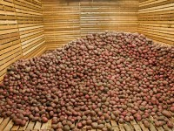
После побелки, дезинфекции и дератизации в хранилище вносят приборы (термометры, психрометры), оборудование для обработки продукции, если его дезинфицировали отдельно, и по акту сдают хранилище в эксплуатацию.

Slide 12


Slide 13
Вы можете использовать
данное оформление
для создания своих презентаций,
но в своей презентации вы должны указать
источник шаблона:
Ранько Елена Алексеевна
учитель начальных классов
МАОУ лицей №21
г. Иваново
Сайт: http://elenaranko.ucoz.ru/

Slide 14
Интернет – ресурсы
Фон:
http://img1.liveinternet.ru/images/attach/c/0/40/336/40336363_bgv.jpg
Бордюр из листьев с зонтиком:
https://img-fotki.yandex.ru/get/6609/20573769.d/0_8279c_8edf2d89_orig
Букет :
https://img-fotki.yandex.ru/get/6505/131624064.235/0_906cf_cb8ebc3b_orig.png
Ягоды:
https://img0.liveinternet.ru/images/attach/c/0/117/682/117682226_IlonkasScrapbookDesigns_AutumnIsOnItsWay_el__83_.png
Цветок_01:
http://www.playcast.ru/uploads/2016/10/19/20246245.png
Цветок_02:
https://img-fotki.yandex.ru/get/9261/112424586.a90/0_eb477_3c4e3596_L.png
Цветок_03
http://www.playcast.ru/uploads/2014/09/16/9862346.png
Фотографии овощей https://yandex.ru
На момент создания шаблона все ссылки являются активными!

